Slide 1
Cours 3
L’analyse fonctionnelle

Slide 2
Sommaire
21h de cours
3h30
3h30
3h30
3h30
3h30
3h30
Cours 1
Introduction au Cahier des Charges
Cours 2
TP : Utilisation des outils diagramme Bête à Cornes et Fiche de Cadrage
Cours 3
L’Analyse Fonctionnelle
Cours 4
TP : Création de l’analyse fonctionnelle d’un projet
Cours 5
Rappels & Méthode MoSCoW
Cours 6
Etude de cas (Préparation à l’examen)

Slide 3
Objectif de l’analyse fonctionnelle
L’analyse fonctionnelle est une méthode de travail appliquée lors de la conception d’un produit. Plutôt que de se focaliser sur le produit fini, l’équipe projet construit la solution pas à pas, en se focalisant uniquement sur les fonctions nécessaires à satisfaire le besoin de l’utilisateur.
Equipe projet
Client
Besoin
Fonctions
Recensement
Caractérisation
Organisation
Hiérarchisation
Valorisation

Slide 4
Pourquoi faire une analyse fonctionnelle ?
Faire une analyse fonctionnelle nécessite de penser au résultat souhaité en termes de fonctions produit, avant d'envisager les moyens de l'atteindre. De cette manière, l'équipe projet s'intéresse en priorité au besoin de l'utilisateur, or répondre au besoin augmente la satisfaction client.
?!?
Equipe projet
Client
Besoin
Développe
Projet
Regarde si le projet recoupe bien le besoin

Slide 5
Pourquoi faire une analyse fonctionnelle ?
Faire une analyse fonctionnelle nécessite de penser au résultat souhaité en termes de fonctions produit, avant d'envisager les moyens de l'atteindre. De cette manière, l'équipe projet s'intéresse en priorité au besoin de l'utilisateur et d’augmenter la satisfaction client.
Recensement
Equipe projet
Client
Besoin
Fonctions
Projet

Slide 6
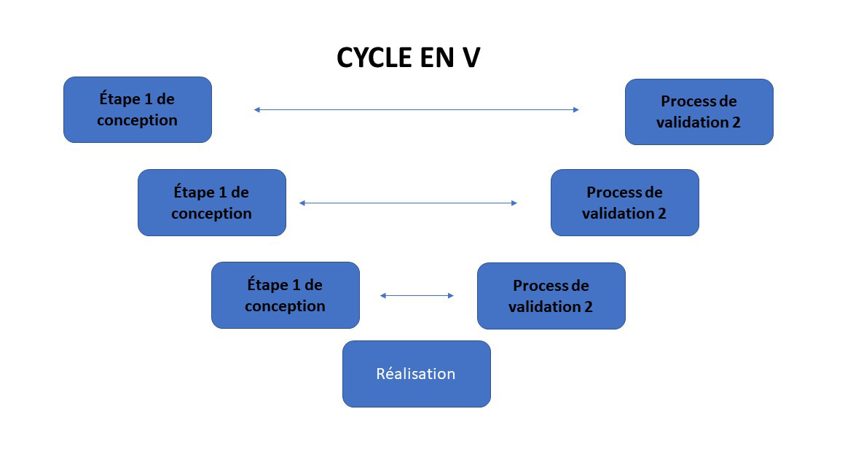
Quand utilise-t-on une analyse fonctionnelle ?
Spécifications
Analyse fonctionnelle
Architecture

Slide 7
Les 4 étapes de l’analyse fonctionnelle
Analyse du besoin
Analyse fonctionnelle du besoin
Cahier des charges fonctionnel
Analyse fonctionnelle technique

Slide 8
Analyse du besoin
Première étape de l'analyse fonctionnelle, l'analyse du besoin consiste à rechercher, à comprendre et à exprimer le besoin de l'utilisateur. L'équipe ne s'intéresse pas à la solution technique mais à la satisfaction client. À ce stade, le diagramme bête à cornes est utile : ce support visuel matérialise l'expression du besoin.
Diagramme Bête à Cornes
Fiche de Cadrage

Slide 9
Analyse fonctionnelle du besoin
Identifier et recenser les fonctions de service du produit.
Fonction principale
Besoin client
Fonctions complémentaires
Fonctions contraintes
Marge de manoeuvre de l’équipe projet
Usages
Réglementations
À ce stade, l'analyse est fréquemment formalisée par le diagramme pieuvre : le schéma représente les fonctions de services, et définit les liens entre le produit et son environnement ainsi que les éventuelles interactions entre les fonctions.

Slide 10
Analyse fonctionnelle du besoin
Identifier et recenser les fonctions de service du produit.
Cahier des charges fonctionnel
Fonction principale
Fonctions complémentaires
Fonctions contraintes
Les lignes directrices étant établies, une analyse fonctionnelle interne est menée : il s’agit d’étudier chaque fonction une à une, pour déterminer la solution technique à mettre en oeuvre pour la développer. Les enjeux de faisabilité mais aussi de coût et de rentabilité.

Slide 11
Le cahier des charges fonctionnel
Spécifications
Cahier des charges fonctionnel
Fonction 1 (F1) : “Le système devrait…”
_________ _____ ___________ ___
_____ ______ ________ ___________
_____________ __________ ______
___________ ______ _____ _______
___________ _________ _______
__________ ________ _________
Fonction 2 (F2) : “Le système devrait…”
F3 : “Le système devrait…”
Caractérisation
Mise en ordre
Hiérarchisation

Slide 12
Cahier des charges fonctionnel
Préciser leurs caractéristiques pour budgétiser leur réalisation technique
Cahier des charges
technique
Caractérisation
Classer les fonctionnalités par familles pour organiser leur hiérarchisation
Mise en ordre
Consulter les exigences par ordre d’importance pour faire les meilleurs choix. Optimiser les coûts de développement et de ROI
Optimiser le TTM
(Time To Market)
Hiérarchisation

Slide 13
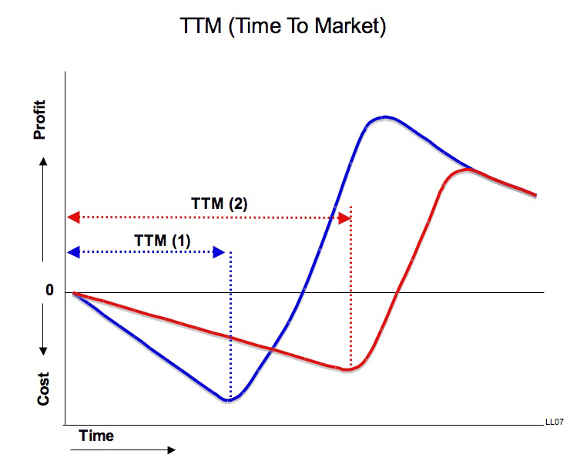
Le Time To Market

Slide 14
Analyse fonctionnelle technique
Solution technique 1
Fonction 1 (F1)
Fonction 2 (F2)
Solution technique 2
Fonction 3 (F3)
?
Fonction 4 (F4)
Solution technique 3
Fonction 5 (F5)
Fonction n (Fn)
Solution technique n

Slide 15
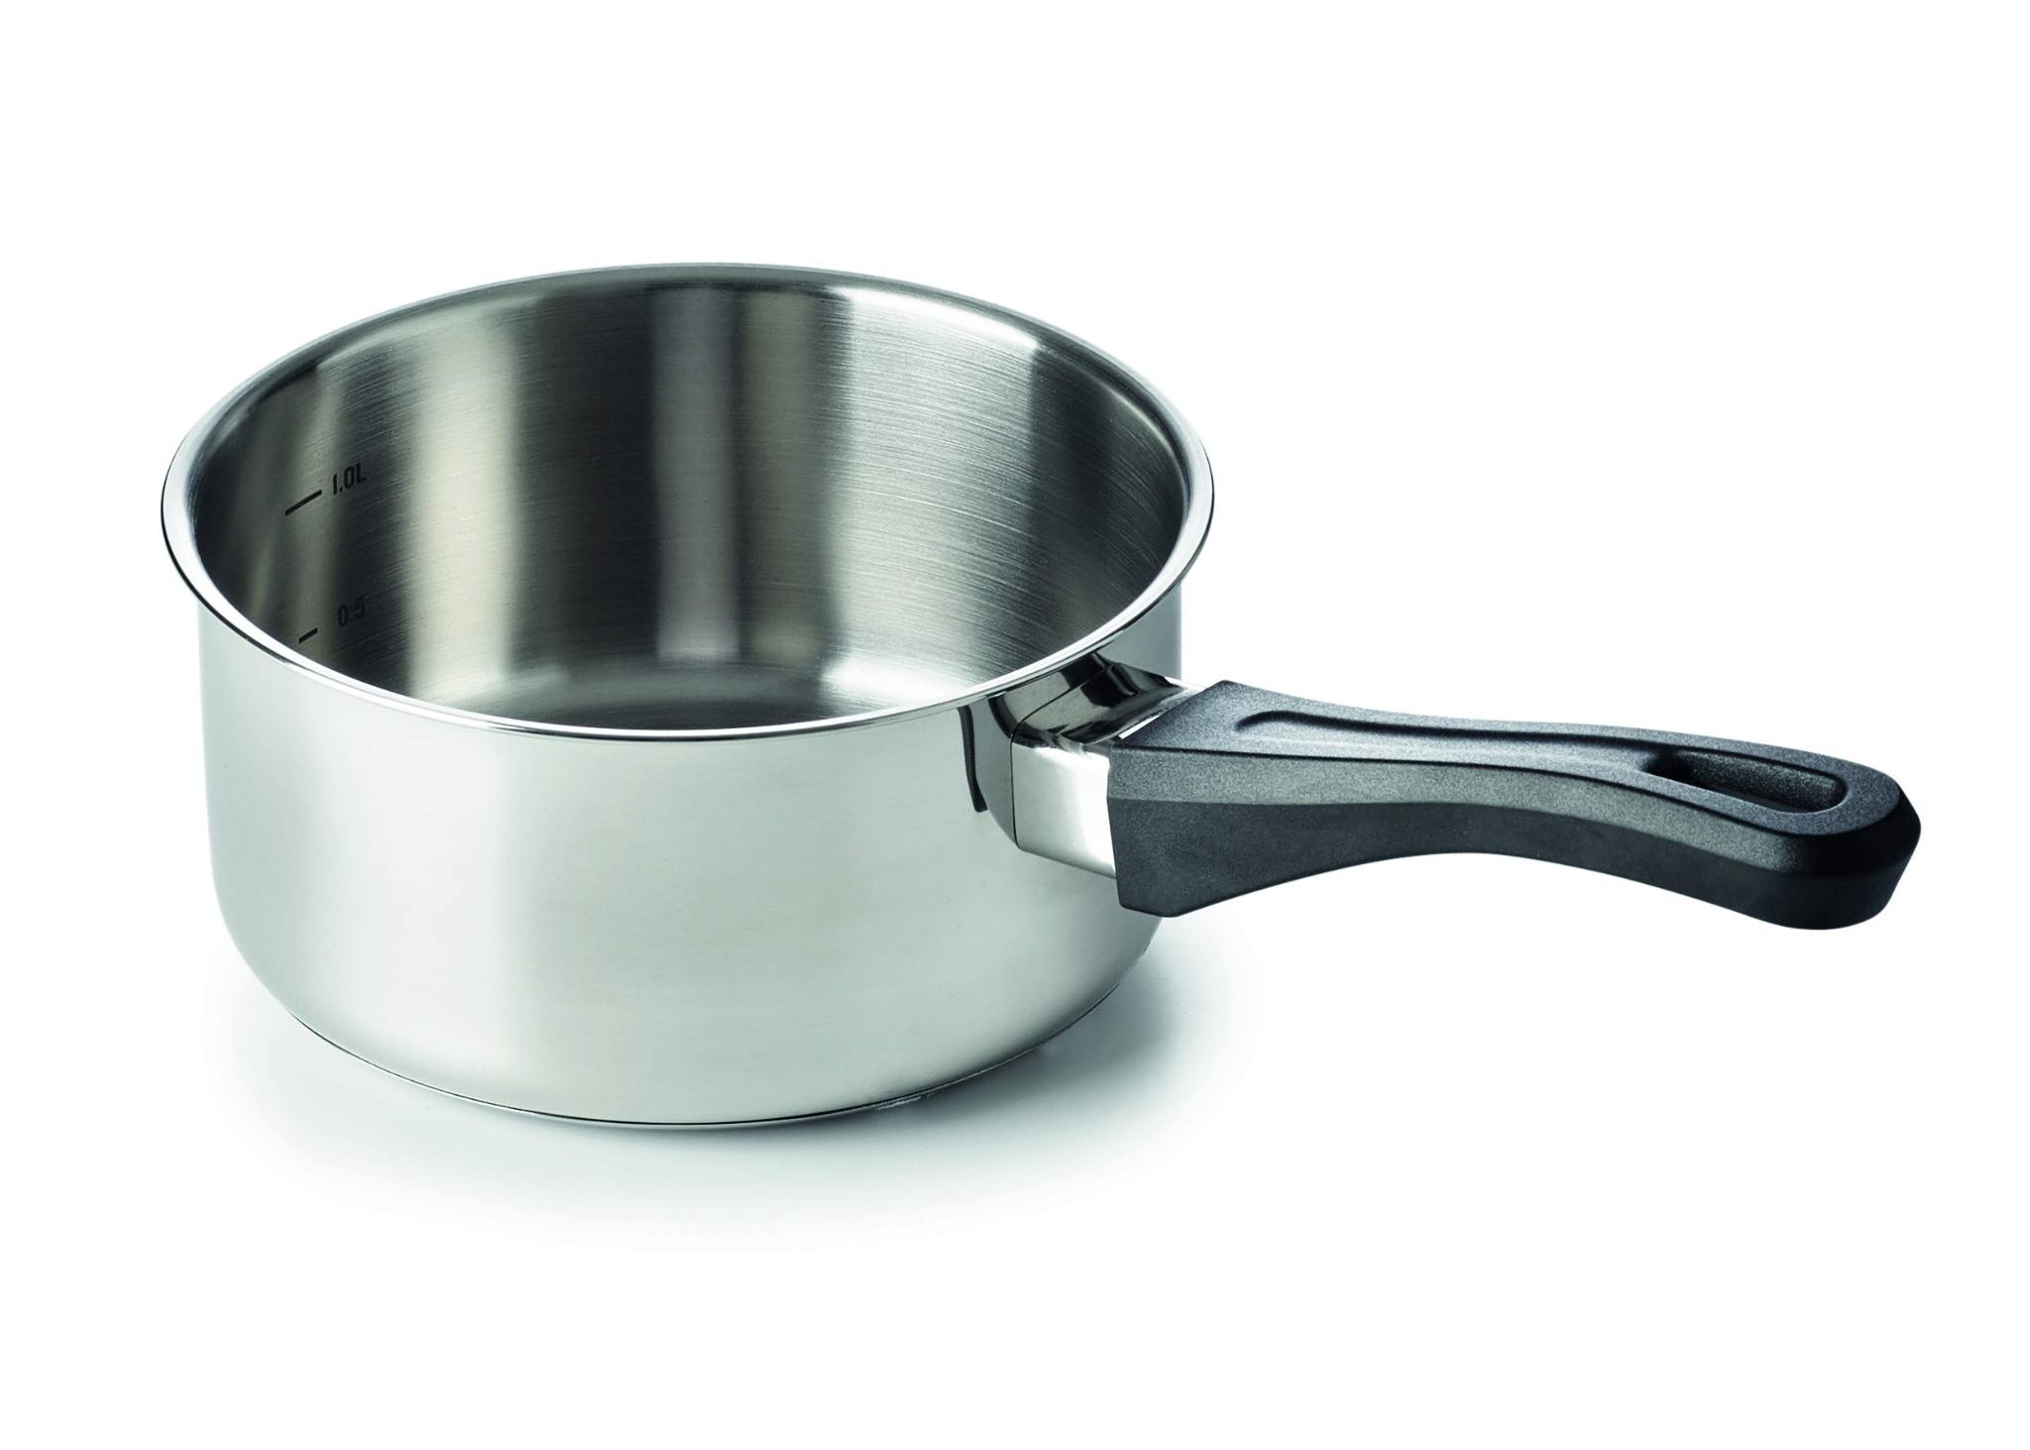
Exemple de la casserole
Faire l’analyse fonctionnelle d’une casserole
Identification des fonctions principales
Spécification des fonctions
Décomposition des fonctions
Analyse du flux de données
Elaboration des spécifications
Validation et vérification

Slide 16
Exemple de la casserole
Fonction principale du produit : Contenir et chauffer des aliments liquides ou solides pour la cuisson.
Cette solution technique satisfait le besoin de faire cuire des aliments de l’utilisateur.

Slide 17
Identification des Fonctions principales
Identifier les fonctions principales du système en se concentrant sur les interactions entre le système et son environnement.
Cuisine
Peut contenir
Aliment
Cuisinier
Casserole
Utilise
Se pose sur
Plaque chauffante

Slide 18
Spécification des fonctions
Décrire chaque fonction de manière détaillée, en précisant si possible ses entrées, ses sorties et les interactions avec les autres fonctions.
IN
OUT
Fonction 1 (F1)
Traitement
Données d’entrée
Méthode d’acquisition
Interface 1
Données de sortie
Méthode de sortie
Interface 2

Slide 19
Spécification des fonctions
Fonction principale :
Contenir et chauffer des aliments liquides ou solides pour la cuisson.
Fonctions secondaires :
Répartir uniformément la chaleur pour une cuisson homogène.
Transférer la chaleur efficacement de la source de chaleur aux aliments.
Assurer une manipulation sécurisée pendant la cuisson, le transport et le service.
Permettre le versement facile des liquides ou des aliments.
Faciliter le nettoyage après utilisation.

Slide 20
Décomposition de fonctions
Décomposer chaque fonction en sous-fonctions plus spécifiques. Cette décomposition hiérarchique permet de détailler chaque aspect du système de manière à faciliter la compréhension et la gestion.
Sous-fonctions de chauffage
Absorber la chaleur de la source de chaleur.
Transférer la chaleur aux aliments de manière uniforme.
Réagir rapidement aux ajustements de température.
Sous-fonctions de manipulation
Offrir une prise ergonomique avec des poignées isolées thermiquement.
Être assez léger pour être manipulé facilement, même lorsqu'il est plein.
Sous-fonctions de versement
Avoir un bec verseur pour faciliter le transfert des liquides.
Avoir un couvercle avec des ouvertures pour permettre un écoulement contrôlé.
Sous-fonctions de nettoyage
Être conçue avec des matériaux et des revêtements faciles à nettoyer.
Résister à la corrosion et à l'accumulation de résidus alimentaires.

Slide 21
Analyse des Flux et des données
Début
Mettre les aliments dans la casserole
Non
Plaque allumée ?
Oui
Allumer la plaque
Absorber la chaleur de la source de chaleur
Avoir le bec verseur pour faciliter le transfert des liquides
Sortir les aliments de la casserole
Transférer la chaleur aux aliments de manière uniforme
Être conçue avec des matériaux et des revêtements faciles à nettoyer.
Laver la casserole
Fin

Slide 22
Elaboration des Spécifications
Pour chaque fonction, élaborez des spécifications détaillées qui indiquent comment la fonction doit être mise en œuvre.
Intégrez des critères de performance, des contraintes techniques et d'autres aspects pertinents.

Slide 23
Validation et Vérification
Assurez-vous que le cahier des charges fonctionnel est complet, cohérent et compréhensible.
Impliquez les parties prenantes pour valider que les fonctions définies répondent effectivement à leurs besoins.

Slide 24
Comment écrire une exigence fonctionnelle ?

Slide 25
Qu’est ce qu’une exigence fonctionnelle ?
De manière générale, une exigence fonctionnelle peut se traduire par une caractéristique du produit que l’utilisateur détecte, soit une règle qui s’applique dès lors qu’une spécification est requise par le système.
Bien rédigée, elle guide ainsi le comportement agile du logiciel et s’applique sous diverses formes en fonction des exigences métier et de l’activité d’une entreprise.
Ce modèle de spécification intervient donc à chaque niveau de la conception de vos outils techniques, et doit être écrit de façon claire afin de garantir que le système se comportera bien selon les attentes de l’utilisateur, notamment au cours des tests de fonctionnalité.

Slide 26
Comment écrire une exigence fonctionnelle ?
Exigences fonctionnelles
Guidelines
Ponctuation
Phrases courtes
Pertinence des actions
Syntaxe simple

Slide 27
Pourquoi bien écrire une exigence fonctionnelle ?
Marketing
RH
Cahier des charges
Ingénieurs
Exigences fonctionnelles
Développeurs
Exigences fonctionnelles
Managers
Techniciens
Exigences fonctionnelles

Slide 28
Pourquoi bien écrire une exigence fonctionnelle ?
Cahier des charges
Exigences fonctionnelles
Exigence testable et vérifiable
Exigences fonctionnelles
Exigence testable et vérifiable
Exigences fonctionnelles
Exigence testable et vérifiable

Slide 29
Quels sont les types d’exigences les plus courants ?
Exigences de fonctionnalité
Règles de contrainte “If… Then…”
Logique du traitement des données
Processus systèmes
Traitement des transactions
Fonctions administratives
Exigences réglementaires et conformité
Spécifications de performance
Détail des opérations menées pour toutes les équipes

Slide 30
La méthodologie de rédaction d’une exigence fonctionnelle
Lorsque vous rédigez des exigences fonctionnelles, plusieurs critères doivent être pris en compte pour structurer les processus techniques d’un système.
Exigences complètes et exhaustives
Une ponctuation précise des exigences
Des phrases courtes et une syntaxe simple
Des exigences fonctionnelles pertinentes

Slide 31
Des exigences complètes et exhaustives
Une exigence fonctionnelle doit être lisible par toute partie prenante du projet. Par les développeurs, les utilisateurs et les clients.
Exemple : Nous faisons un site web d’achat de places pour un festival.
Pour le traitement des transactions, il faut définir les systèmes utilisés.
Version 1 : F1 : “L’application doit intégrer des systèmes de paiement”
Version 2 : F1 : “L’application doit intégrer des systèmes de paiement Paypal et Stripe”

Slide 32
Une ponctuation précise de vos phrases
La ponctuation joue également un rôle essentiel dans l’application de l’exigence fonctionnelle.
Exemple : Nous prenons une application de livraison de repas, l’objectif est d’indiquer le client du délai de livraison de sa commande.
Version 1 : F1 : “La fonction A calcule le délai de livraison et la date d’arrivée prévue, en 5 secondes maximum”
Version 2 : F1 : “La fonction A calcule le délai de livraison, et la date d’arrivée prévue en 5 secondes maximum”

Slide 33
Une ponctuation précise de vos phrases
La ponctuation joue également un rôle essentiel dans l’application de l’exigence fonctionnelle.
Version 1 : F1 : “La fonction A calcule le délai de livraison et la date d’arrivée prévue, en 5 secondes maximum”
Dans cette phrase, le délai de livraison du repas ET la date d’arrivée prévue chez le client sont calculés en 5 secondes maximum par la fonctionnalité
Version 2 : F1 : “La fonction A calcule le délai de livraison, et la date d’arrivée prévue en 5 secondes maximum”
Dans cette phrase, le délai de livraison du repas est calculé sans limite de temps. Seule la date d’arrivée prévue de la commande est indiquée en 5 secondes maximum.

Slide 34
Privilégier des phrases courtes et une syntaxe simple
Rédiger des phrases courtes pour augmenter la compréhension d’une exigence fonctionnelle
Éviter d’utiliser les éléments suivants :
Les verbes modaux comme “peut”, “doit” ou “pourrait”.
Les phrases à la forme passive.
Les mots de liaison avec peu de valeur : “en effet” “par ailleurs”.
Les doubles négations.
Les mots pouvant induire différentes significations.
L’écriture d’exigences fonctionnelles nécessite d’employer une syntaxe simple et une conjugaison au présent. Vous devrez également veiller à ne traiter qu’un seul aspect à la fois pour créer une spécification claire et ne pas confondre plusieurs besoins qui compliquerait l’analyse fonctionnelle.

Slide 35
Privilégier des phrases courtes et une syntaxe simple
Exemple : Application Web - Livraison de repas
F1 : “La fonction A calcule le délai de livraison en moins de 5 secondes”
Exigence Fonctionnelle
Exigence Non Fonctionnelle
Exigence de performance
“La fonction A calcule le délai de livraison”
“Le délai de livraison est calculé en moins de 5 secondes”

Slide 36
Rédiger des exigences fonctionnelles pertinentes
Éviter les contradictions et les redondances entre les exigences
Exigences Non Compatibles
Exigences redondantes
“L’information A apparaît lorsque l’information B apparait”
Le débit maximum est de 2000€
“L’information B apparaît 10 secondes après l’apparition de l’information A”
Le montant de tout débit est compris entre 20€ et 2000€

Slide 37
Exemple de la casserole

Slide 38
La casserole peut contenir des liquides ou des aliments
La casserole devrait avoir la capacité de répartir uniformément la chaleur pour assurer une cuisson homogène
La casserole devrait avoir la capacité de résister à la des températures élevées sans déformation ni dommage
La casserole devrait être compatible avec différentes sources de chaleur
La casserole devrait être facile à manipuler et à transporter
La casserole devrait posséder une poignée isolée thermiquement pour éviter les brûlures
La casserole devrait résister à une utilisation répétée et à un nettoyage fréquent
La casserole devrait être compatible avec les ustensiles de cuisine courants
La casserole devrait être facile à nettoyer et entretenir
La casserole devrait être conforme aux normes de sécurité alimentaire pour garantir l’innocuité des matériaux utilisés et l’absence de substances nocives dans les revêtements antiadhésifs.

Slide 39
La casserole peut contenir des liquides ou des aliments
La casserole devrait avoir la capacité de répartir uniformément la chaleur pour assurer une cuisson homogène
La casserole devrait avoir la capacité de résister à la des températures élevées sans déformation ni dommage
La casserole devrait être compatible avec différentes sources de chaleur
La casserole devrait être facile à manipuler et à transporter
La casserole devrait posséder une poignée isolée thermiquement pour éviter les brûlures
La casserole devrait résister à une utilisation répétée et à un nettoyage fréquent
La casserole devrait être compatible avec les ustensiles de cuisine courants
La casserole devrait être facile à nettoyer et entretenir
La casserole devrait être conforme aux normes de sécurité alimentaire pour garantir l’innocuité des matériaux utilisés et l’absence de substances nocives dans les revêtements antiadhésifs.

Slide 40
La casserole peut contenir des liquides ou des aliments
La casserole devrait avoir la capacité de répartir uniformément la chaleur pour assurer une cuisson homogène
La casserole devrait avoir la capacité de résister à la des températures élevées sans déformation ni dommage
La casserole devrait être compatible avec différentes sources de chaleur
A vous !
La casserole devrait être facile à manipuler et à transporter
La casserole devrait posséder une poignée isolée thermiquement pour éviter les brûlures
La casserole devrait résister à une utilisation répétée et à un nettoyage fréquent
La casserole devrait être compatible avec les ustensiles de cuisine courants
La casserole devrait être facile à nettoyer et entretenir
La casserole devrait être conforme aux normes de sécurité alimentaire pour garantir l’innocuité des matériaux utilisés et l’absence de substances nocives dans les revêtements antiadhésifs.

Slide 41
Sources
https://www.merci-app.com/article/ecrire-une-exigence-fonctionnelle
https://blog.hubspot.fr/marketing/analyse-fonctionnelle#:~:text=L'analyse%20fonctionnelle%20est%20une,technologiques%20%C3%A0%20mettre%20en%20%C5%93uvre.

Slide 42
Fin du cours 3 !
Des questions ?

Slide 43
Cours 4
TP sur l’analyse fonctionnelle

Slide 44
TP : Analyse fonctionnelle
Activité : Produire le tableau de fonctions
Objectif : Définir les fonctions principales et les fonctions contraintes de son projet puis les écrire sous la forme de tableau.

